Slide 1
Интерактивная площадка «Всё возможно»
Руководитель проекта: Толкачева Варвара Викторовна

Slide 2
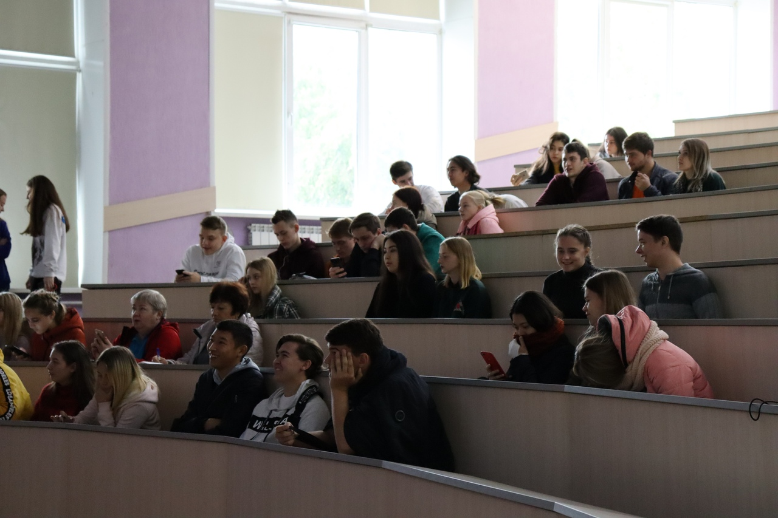

Slide 3
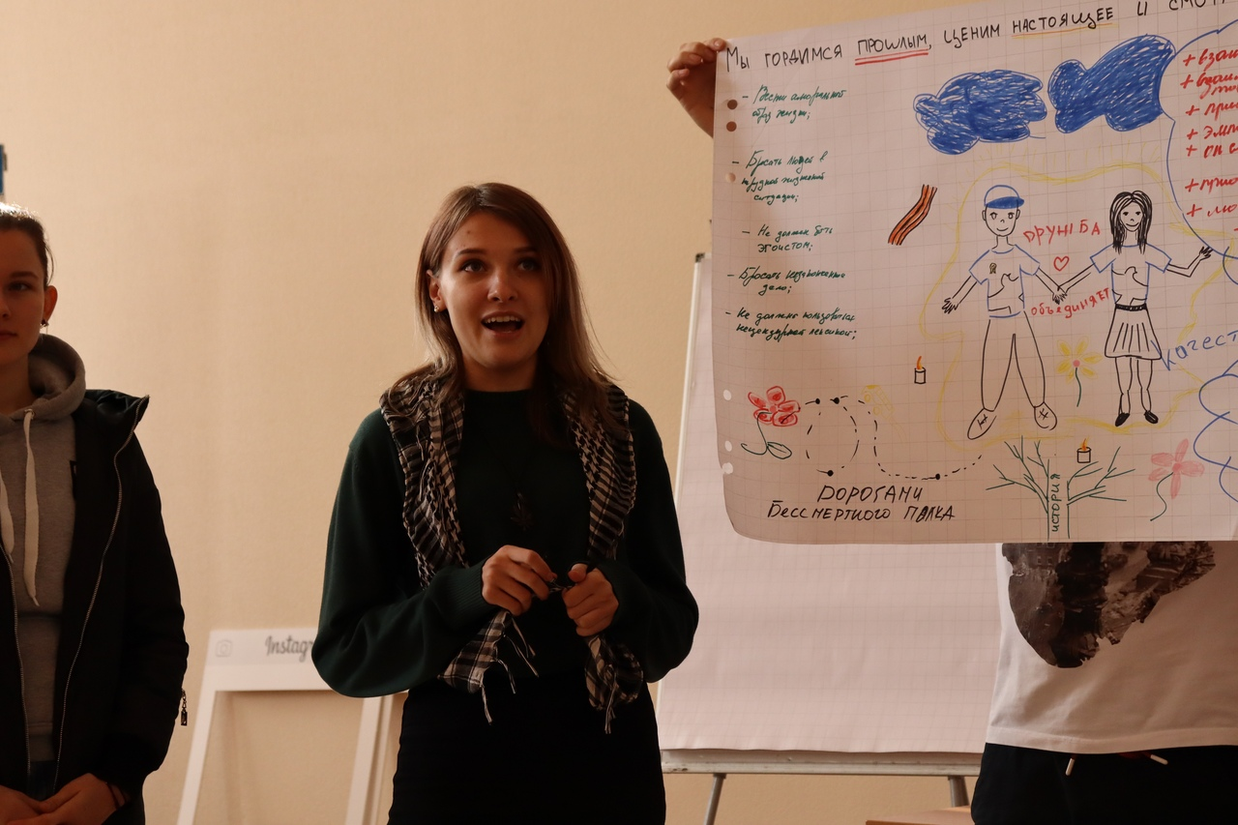

Slide 4
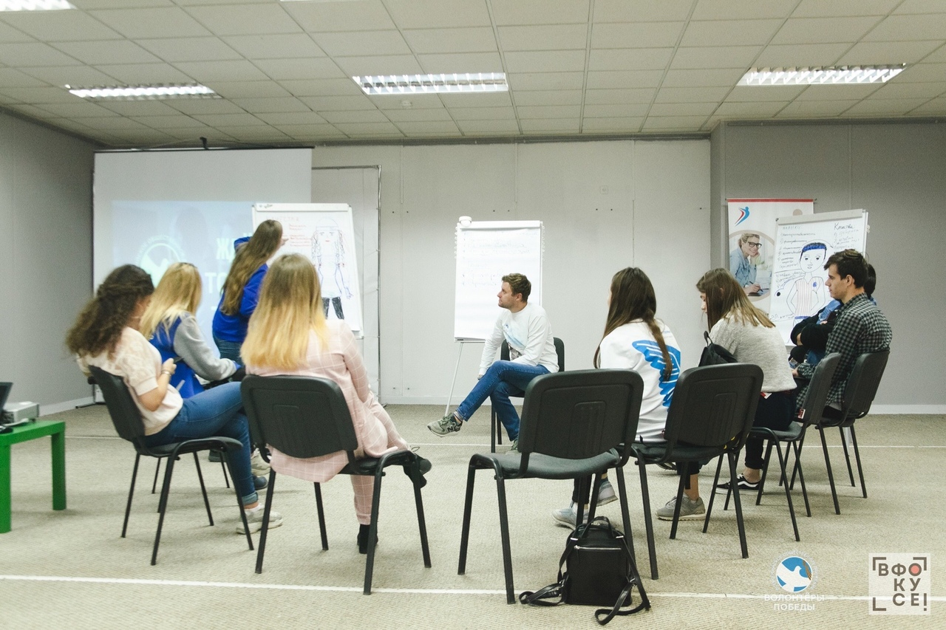

Slide 5
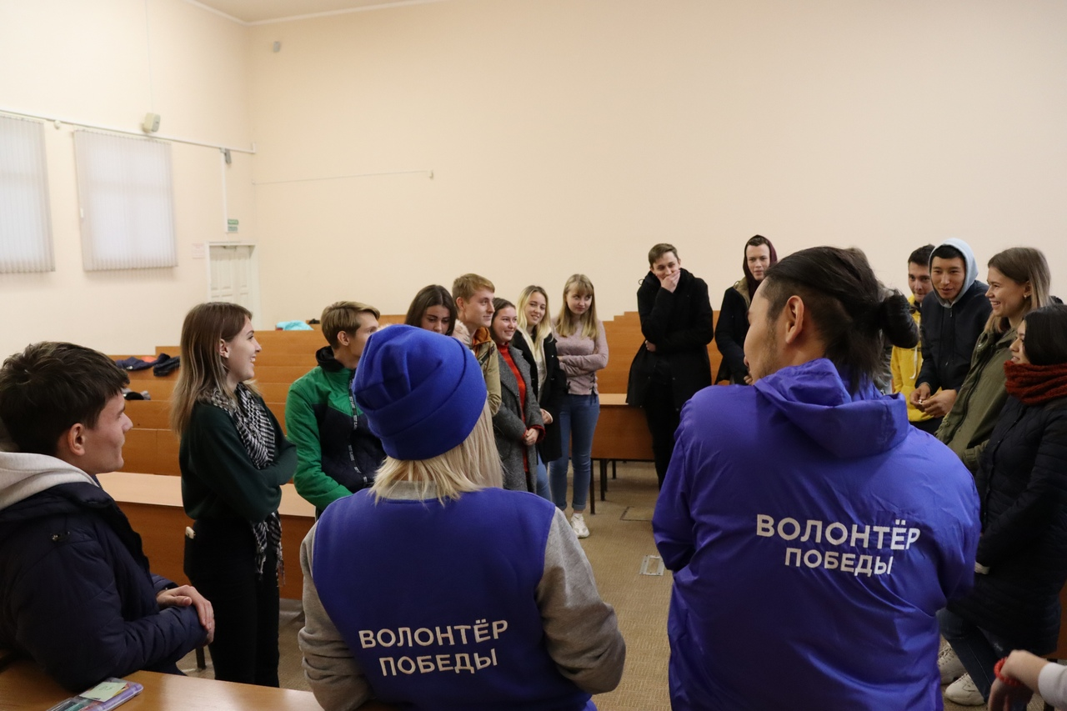

Slide 6
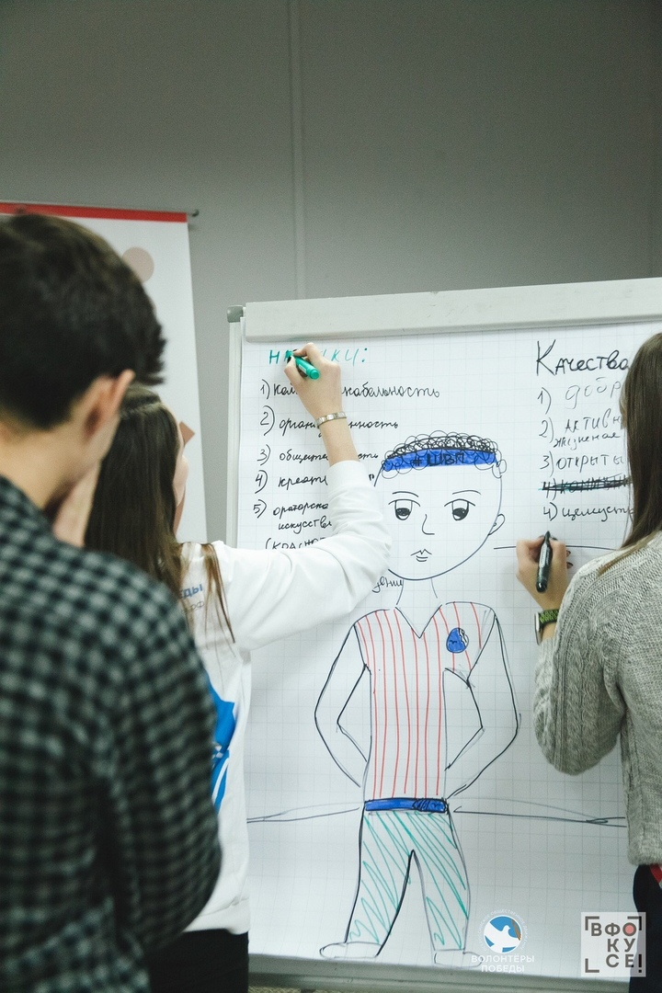

Slide 7
